Slide 1
Parazit ríše rastlín
Jiayi Lin
Patrik Kuchár

Slide 2
Parazit ríše rastlín
Parazitická rastlina - časť alebo všetky živiny získava z iných živých rastlín.
Parazitizmus, alebo cudzopasníctvo je vzťah medzi dvoma organizmami.
Parazitická rastlina čerpá živiny, čo sú organické i anorganické látky potrebné pre rast z hostiteľskej rastliny.
Vo väčšine prípadov platí, že parazitujúca rastlina je menšieho vzrastu ako hostiteľ.
Parazity parazitujú obyčajne na jednom hostiteľovi, ale stretávame sa aj s prípadmi, kde parazitická rastlina parazituje striedavo, pravidelne na viacerých druhoch rastlín.

Slide 3
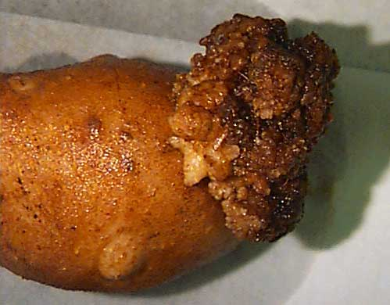
Huba – rakovinoveczemiakový
Endoparazity

Slide 4
Rozdelenie podľa miesta parazitovania
Ektoparazity
rastliny tohto typu žijú na povrchu tela hostiteľa. Živiny, ktoré potrebujú, vysávajú haustóriami.
Haustóriá sú premenené korene prispôsobené parazitizmu.
Parazitická rastlina haustóriami preniká ku koreňovej sústave alebo na jeho cievne zväzky v stonke hostiteľa.
Endoparazity
tieto rastliny žijú priamo v tele hostiteľa.

Slide 5
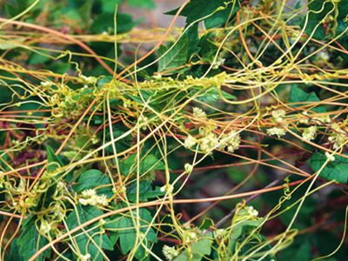
Kukučina(Cuscuta)
Ektoparazit

Slide 6
Rozdelenie podľa miery parazitovania
poloparazity (hemiparazity)
sú to zelené rastliny, ktoré obsahujú chlorofyl, organickú časť živín si tvoria sami fotosyntézou, vodu a minerálne živiny odoberajú hostiteľskej rastline.
Ich haustóriá vnikajú len do drevnej časti cievnych zväzkov.
úplné parazity (holoparazity)
tieto parazitické rastliny z tela hostiteľa odoberajú všetky živiny potrebné pre život.

Slide 7
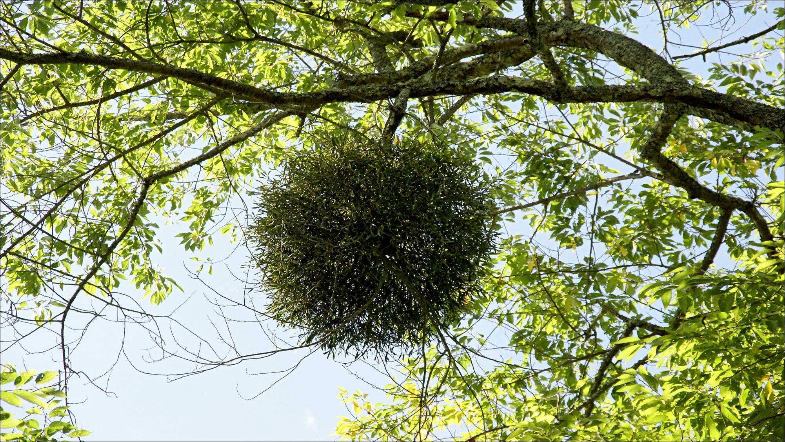
Imelo biele
Poloparazity (hemiparazity)

Slide 8
Rozdelenie podľa doby parazitovania
dočasné parazity (fakultatívne)
tieto rastliny parazitujú len za určitých okolností, potom čo už parazitovať nepotrebujú, opúšťajú hostiteľa.
trvalé parazity
tieto rastliny počas života neopúšťajú telo hostiteľa.

Slide 9
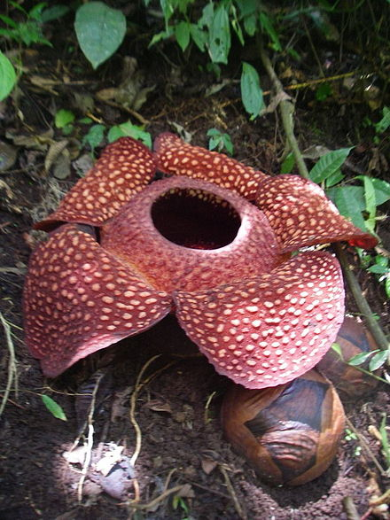
Raflézia
Úplné parazity (holoparazity)

Slide 10
Zaujímavosť
Medzi rastlinami sa často vyskytujú rastliny, ktoré nie sú pravé parazity. Niektoré využívajú svoju schopnosť parazitovať iba kvôli opore alebo možnosti priblížiť sa viac k svetlu.

Slide 11
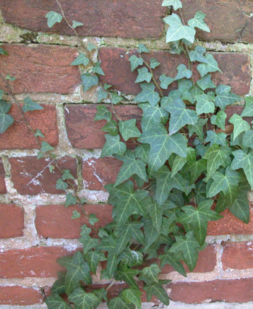
Brečtan popínavý (Hedera helix)
Nie je pravý parazit

Slide 12



Ďakujem za pozornosť

